Slide 1
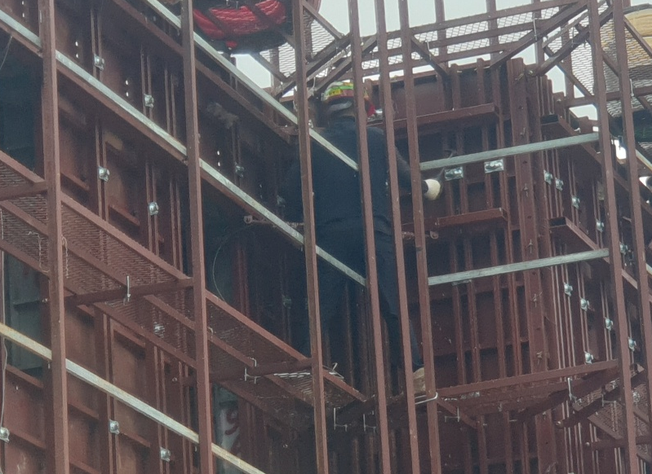
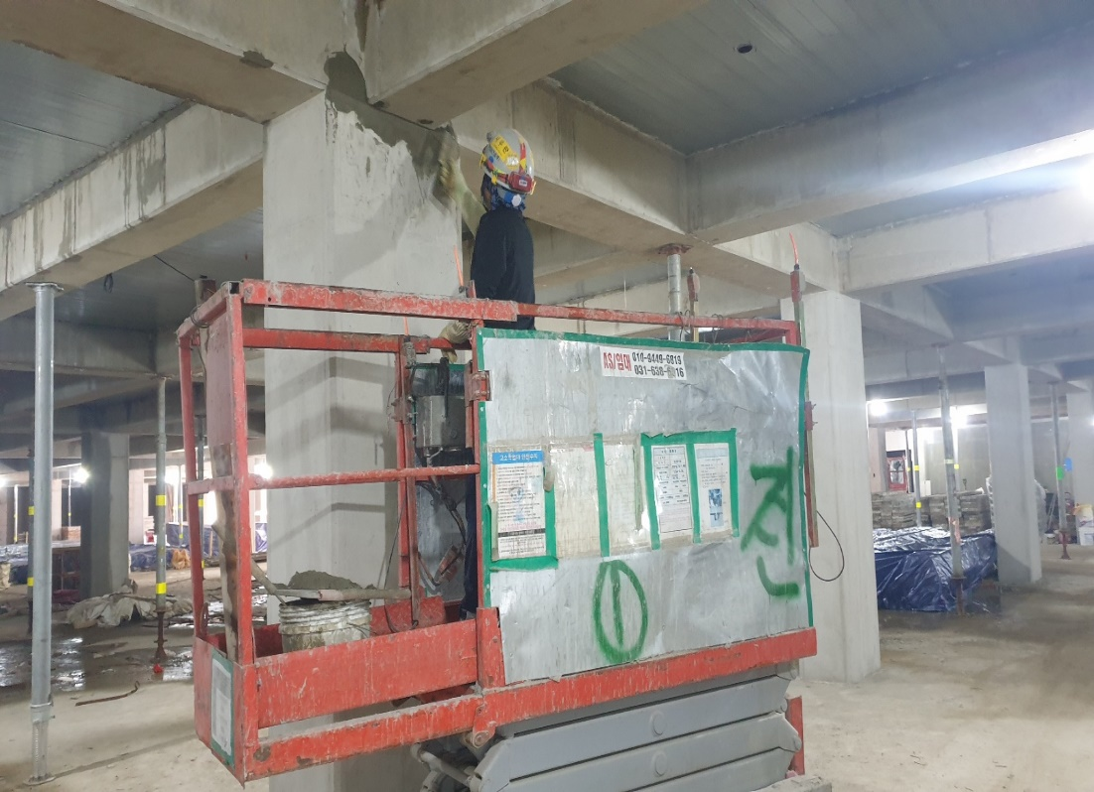
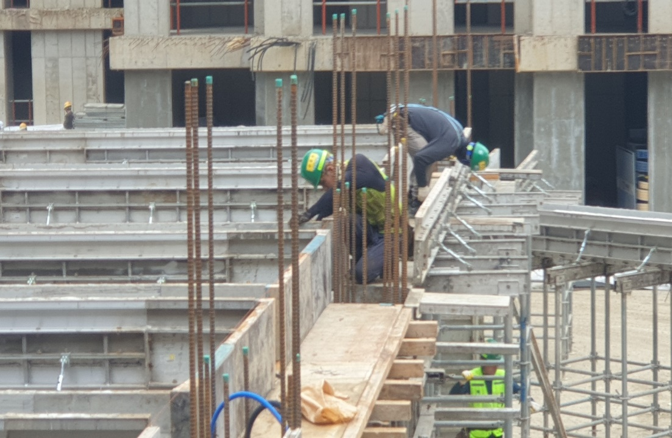
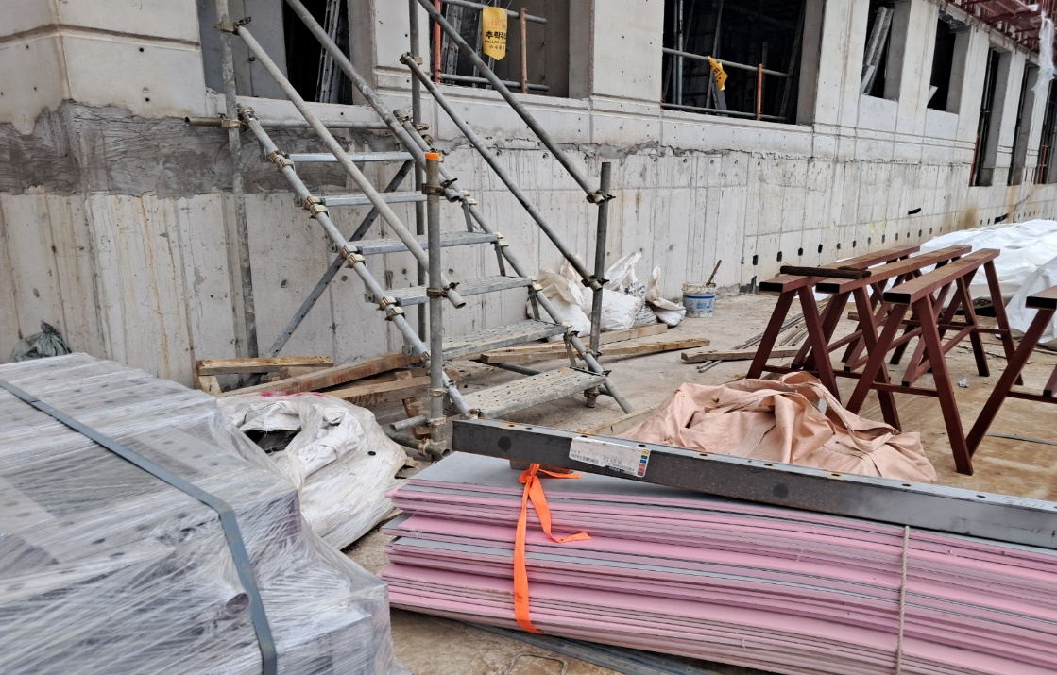
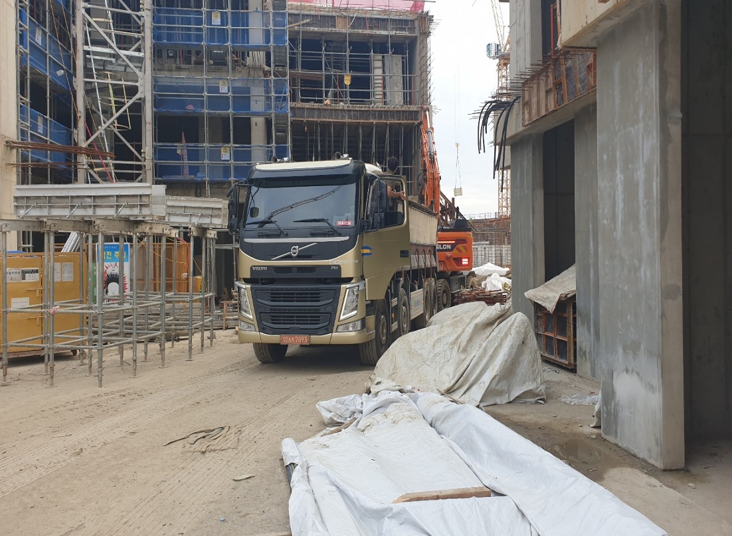
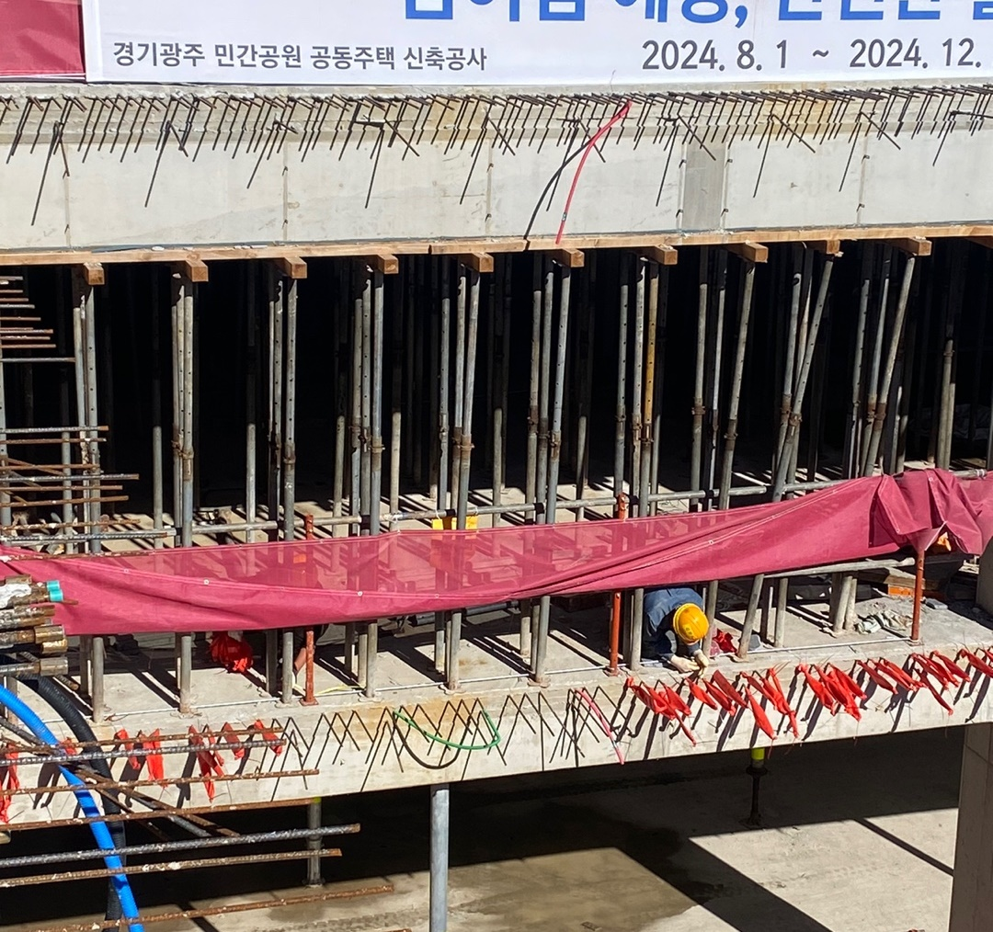
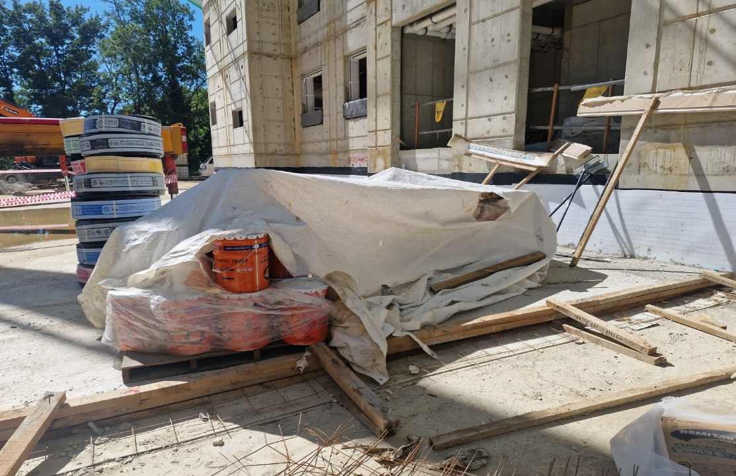
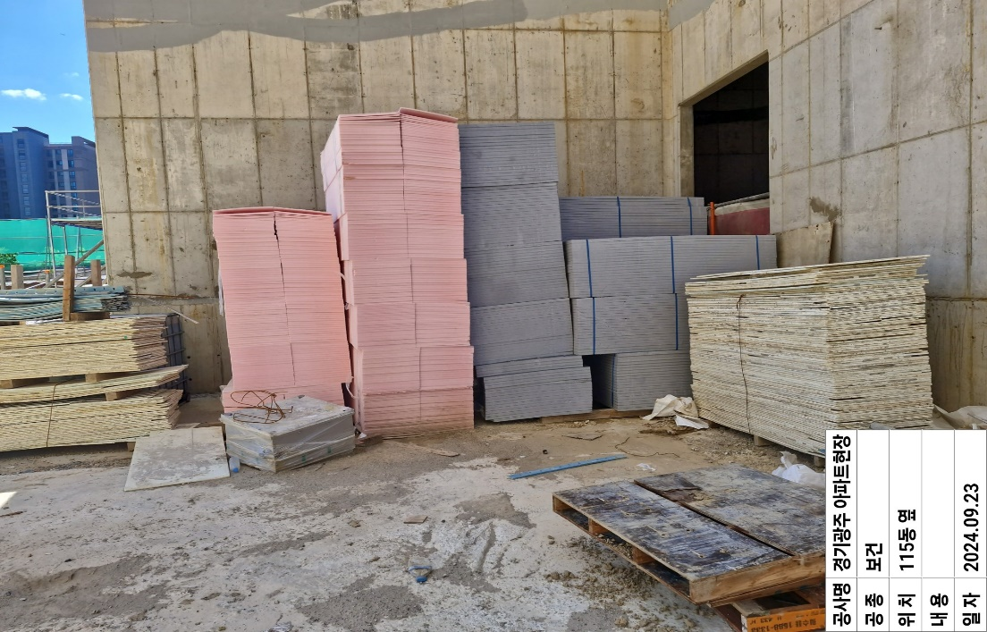
위험성평가 지적 사항(24.09.21~27)
갱폼작업시 벨트 미착용
고소작업대 작업시 벨트 미착용
생명줄 및 벨트 미착용
117동 이동동선 확보 미흡
장비 운행구간 신호수 미배치
단부작업시 안전벨트 미착용
방수자재 위험물보관소 보관 및 msds개시 미흡
단열재 구획 및 소화기 비치 미흡

